Slide 1

单盘
自建促销项目总结

Slide 2
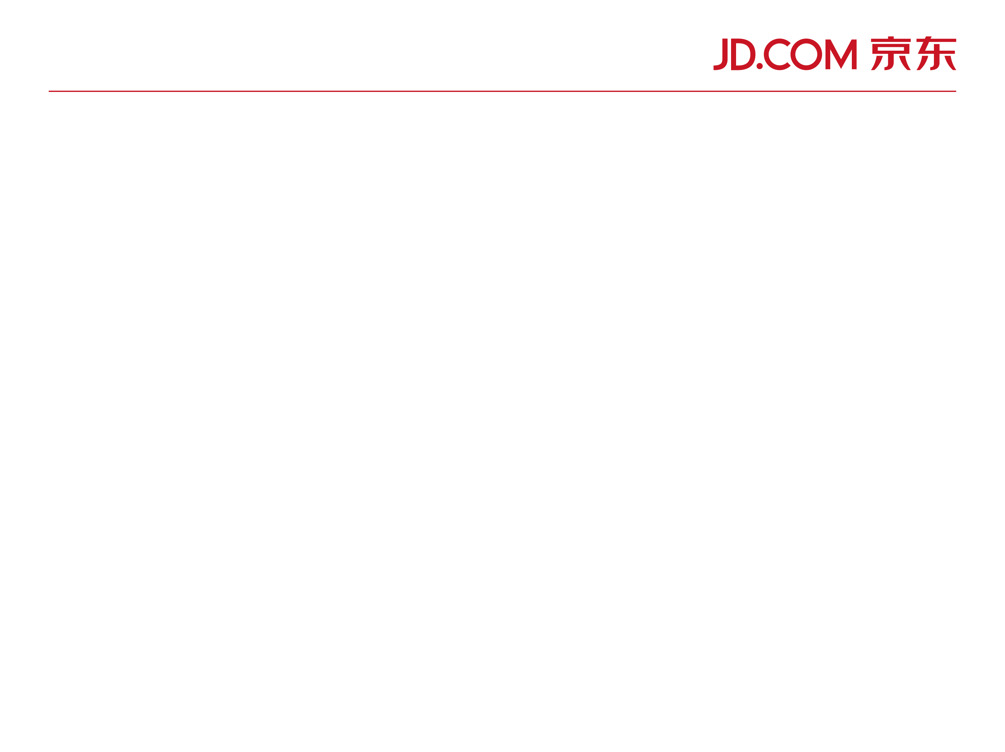
1、‘踩坑’
组合选项-传值归一处理
动态添加表单规则校验
查看子商品弹窗调用方法选择
操作查看子商品弹窗切换数据处理

Slide 3
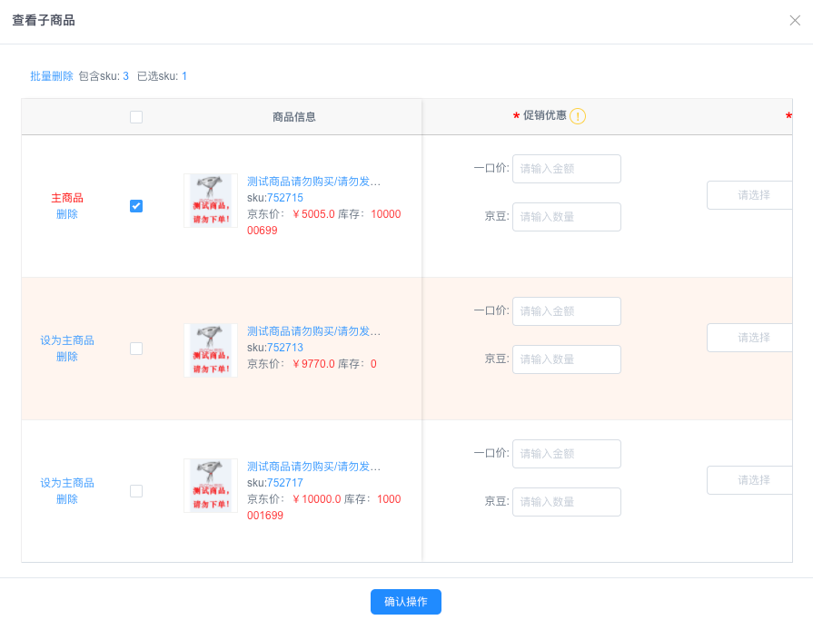
2、‘填坑’- 组合项归一处理

Slide 4
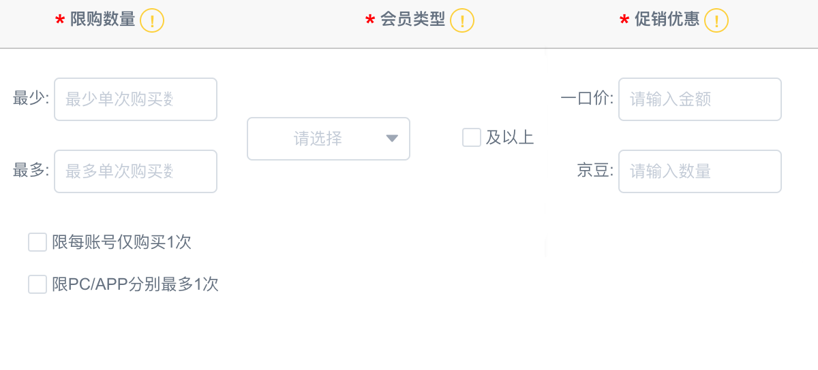
2、‘填坑’- 组合项归一处理

Slide 5
2、‘填坑’- 组合项归一处理
方案1. 总提交时，统一处理数据，缺点由于数据结构问题，需要使用双重for循环；
方案2. 提取组件，实时监听数据变化

Slide 6
2、‘填坑’-动态添加表单规则校验
需求期望：选中数据提交时进行规则校验，其他不做任何校验
方案思考：
1、初始化表格选中，仅对选中数据添加规则校验，其他为空；
2、每勾选一条数据，改变一次数据状态，触发表格渲染，重复第一步；
弊端：
由于需要不断触发表格渲染，导致选中时有卡顿的体验；
3、将原第二步改成，最后点击确认的时候，一次触发表格渲染，
重复第一步，此时也可以达到表单校验的目的；
弊端：
规则校验只能在最后一步时做校验，校验比较滞后，但相对第一种 情况体验上得到优化；

Slide 7
2、‘填坑’- 弹窗组件调用方式
需求期望：
点击对应数据的“查看子商品”，弹窗展示对应商品编码集下的主商品及子商品集；

Slide 8
2、‘填坑’- 弹窗组件调用方式
方法思考：
1、每条数据都对应一个子商品弹窗
优点：
无需考虑不同数据切换后的数据回显问题，即不需要记录弹窗表格中数据选 中状态
弊端：
1、iview 组件表格不支持，表格嵌套表格，需要自定义表格组件
2、每条数据都要渲染一个弹窗组件，冗余比较大
2、共用一个子商品弹窗组件
优点：解决iview表格组件不能嵌套表格的问题，简化页面冗余
弊端：需维护一张二位数组表格，记录每条商品编码集中：
1、选中的数据
2、渲染表单的数据及需要规则校验的字段集
3、商品编码集数据
4、选中数量
择优选择：两个方法各有利弊，相较之下，第二种方案更适合

Slide 9
2、‘填坑’- 弹窗切换数据处理
需求期望：
即使使用公共弹窗，也要保证每条商品编码集对应的子商品弹窗，互不干扰；
由于用户可以自行删除，商品编码集商品的主商品，连带其名下子商品一并删除
方案：
删除之前记录的子商品弹窗传回来的数据；

Slide 10
Thanks

